Slide 1

IT Стратегия
«Сады Придонья»

Slide 2
Основные слайды простой ИТ стратегии
1. Требования бизнеса к ИТ, цели ИТ
1.1. Цели бизнеса
1.2. Требования бизнеса к ИТ
1.3. Недостатки в текущем состоянии ИТ
1.4. Видение и миссия ИТ
1.5. Стратегические цели ИТ
2. Приложения и данные
2.1. ИТ сервисы (или приложения)
3. Инфраструктура ИТ
3.1. ЦОДы
3.2. Коммуникации
4. Управление ИТ
4.1. Аутсорсинг
4.2. ИТ процессы
4.3. Численность сотрудников ИТ
4.4. Оргструктура ИТ службы
5. ИТ проекты
5.1. Сравнение проектов
5.2. План проектов
5.3. Описание проектов
6. Пересмотр ИТ стратегии

Slide 3
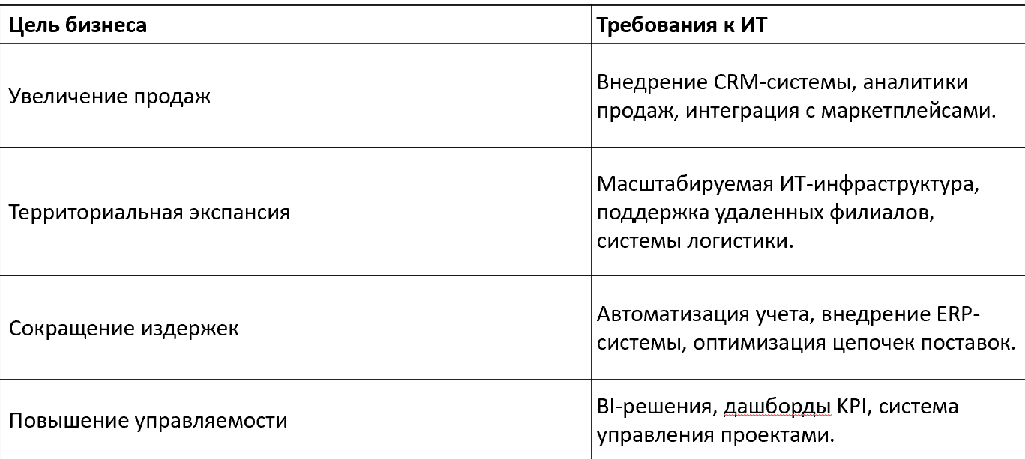
1. Требования бизнеса к ИТ, цели ИТ 1.1. Цели бизнеса

Slide 4
1. Требования бизнеса к ИТ, цели ИТ 1.2. Требования бизнеса к ИТ
После уточнение и согласования исходных требований бизнеса к ИТ, было выявлено 5 самых важных требований бизнеса.
Внедрение ERP-системы
Интеграция финансов, логистики и производства в единую платформу.
Пример: SAP, 1С:ERP.
Развитие digital-продаж
Запуск/модернизация интернет-магазина, подключение к Wildberries, Ozon.
Интеграция с CRM (например, Битрикс24).
Автоматизация логистики
Внедрение WMS (складской учет) и TMS (управление транспортом).
Маркировка товаров штрих-кодами для отслеживания.
Повышение ИТ-надежности
Обновление серверной инфраструктуры.
Внедрение DLP-систем для защиты данных.
BI для аналитики
Внедрение Power BI/Tableau для анализа продаж, рентабельности и запасов

Slide 5
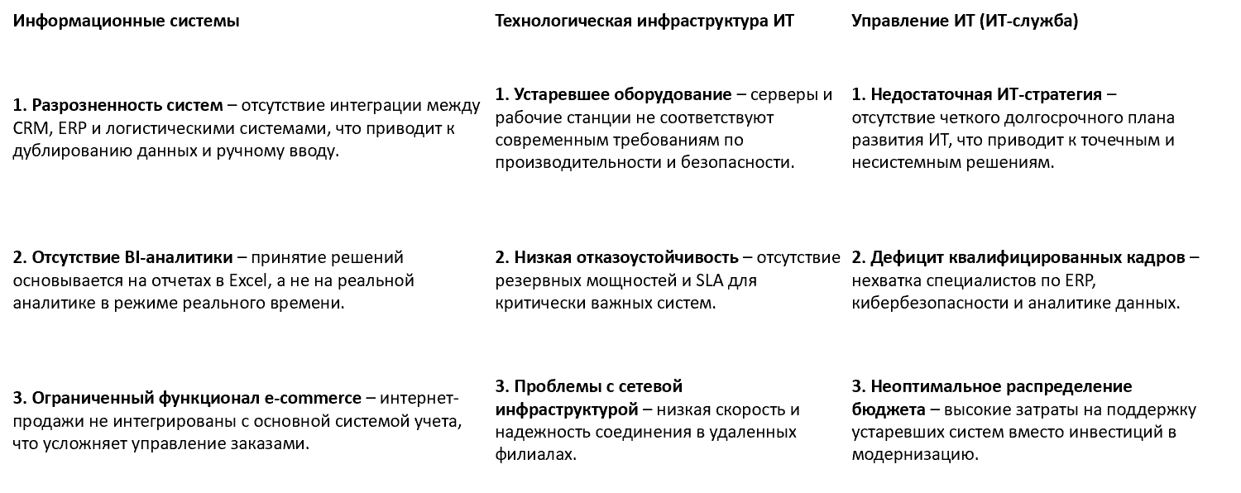
1. Требования бизнеса к ИТ, цели ИТ 1.3. Недостатки в текущем состоянии ИТ

Slide 6
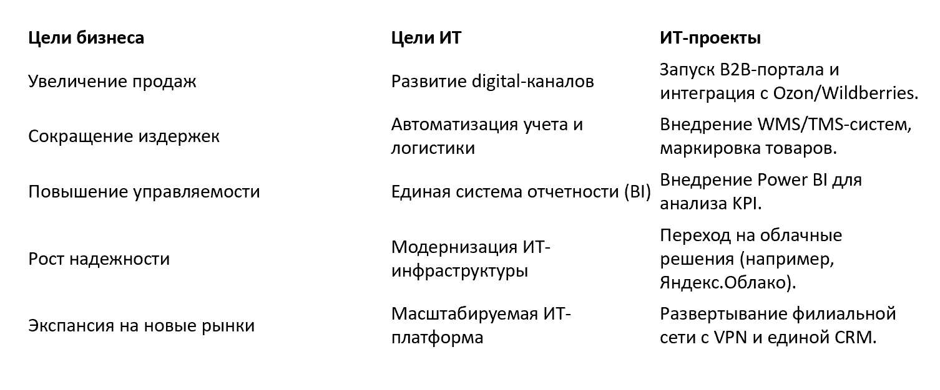
1. Требования бизнеса к ИТ, цели ИТ 1.4. Видение и миссия ИТ 1.5. Стратегические цели ИТ Соответствие целям ИТ целям бизнеса
6

Slide 7
2. Приложения и данные
2.1. ИТ сервисы (или приложения)
Текущее состояние | Требуемое состояние
Основные недостатки … | Основные проекты по переходу в требуемое состояние …
Основные приложения:
Перечень приложений, которые надо внедрить
Перечень основных изменений в функциональности имеющихся приложений
Перечень приложений, от которых целесообразно постепенно отказаться

Slide 8
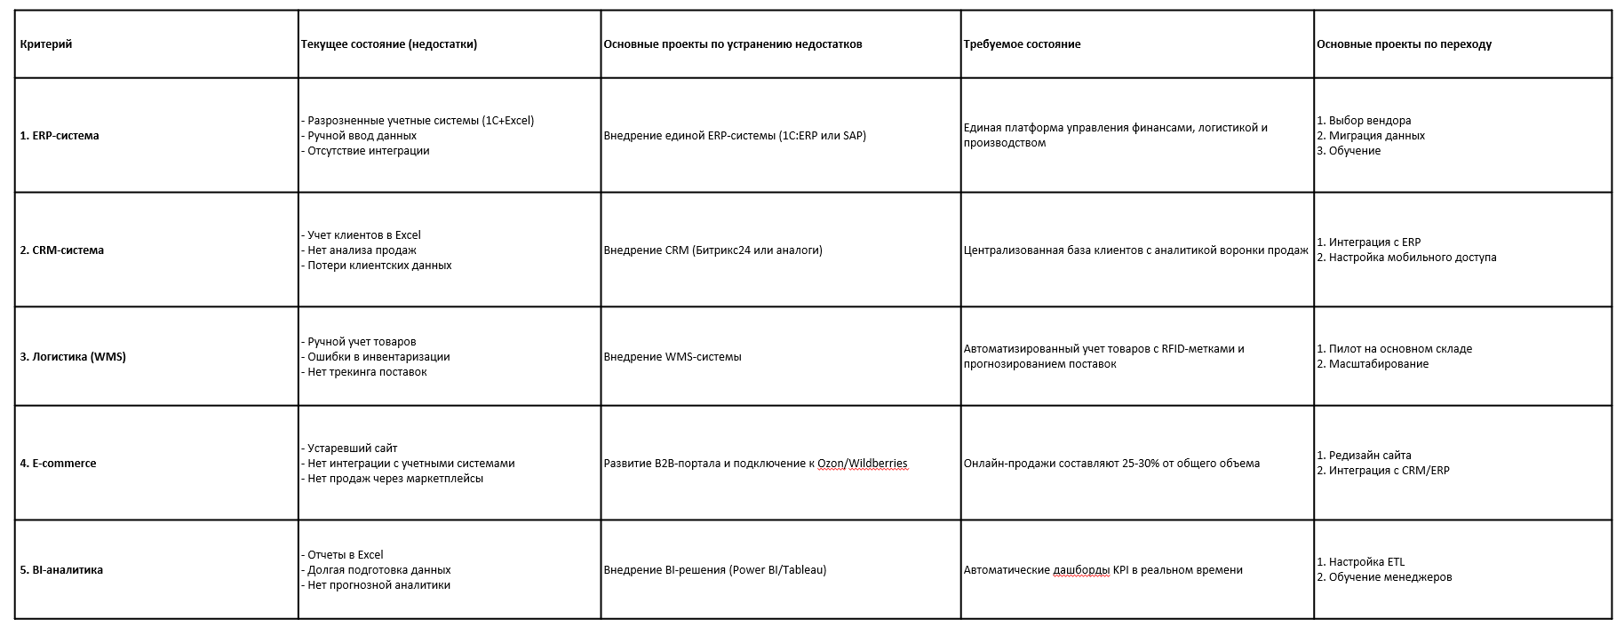
2. Приложения и данные 2.1. ИТ сервисы (или приложения)

Slide 9
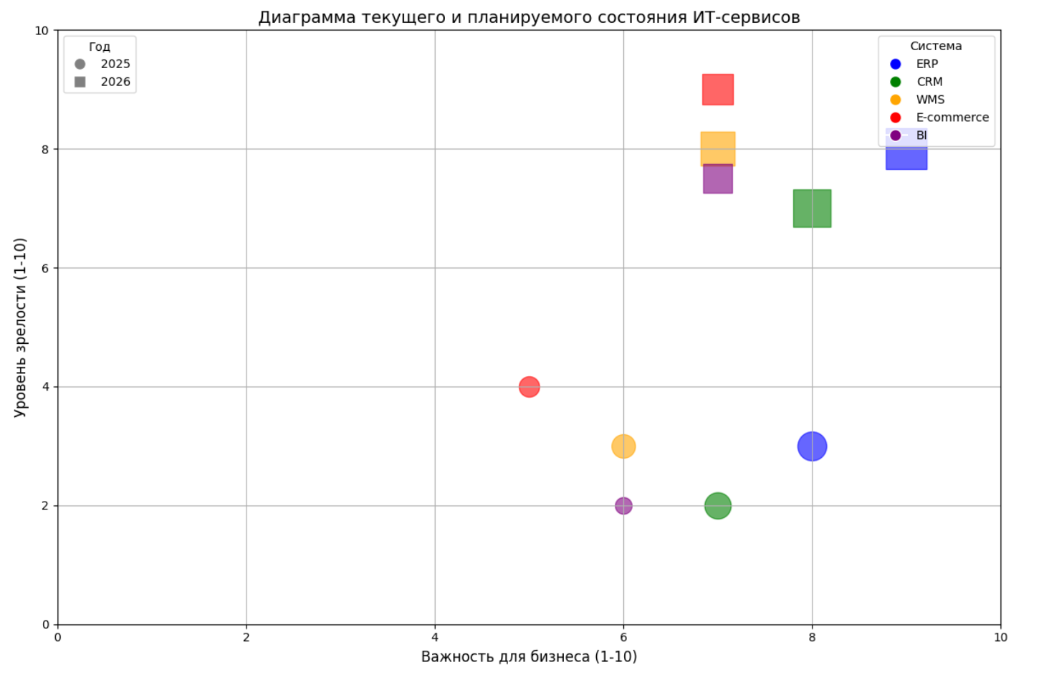
2. Приложения и данные 2.1. ИТ сервисы (или приложения)

Slide 10
3. Инфраструктура ИТ
3.1. ЦОДы
3.2. Коммуникации
Критерий | Текущее состояние (недостатки) | Основные проекты по устранению | Требуемое состояние | Проекты для перехода
1. Локальный ЦОД | - Устаревшее серверное оборудование (более 5 лет в эксплуатации) - Отсутствие резервного питания и климат-контроля | - Модернизация серверов - Внедрение СХД (NAS/SAN) - Организация резервного электропитания | Отказоустойчивый локальный ЦОД уровня Tier II с автономной работой до 24 часов | 1. Закупка нового оборудования (HP/Dell) 2. Внедрение ИБП и дизель-генератора
2. Резервное копирование | - Ручное копирование на внешние HDD - Нет регламента хранения резервных копий | - Автоматизация бэкапов (Veeam или аналоги) - Организация offsite-копий в облако (Яндекс.Облако) | Ежедневные инкрементные бэкапы с хранением: 7 дней локально + 30 дней в облаке | 1. Настройка backup-решений 2. Интеграция с облачными сервисами
3. Сетевая инфраструктура | - Низкая скорость WAN-связи с филиалами (10-50 Мбит/с) - Отсутствие VPN для удаленных сотрудников | - Апгрейд каналов до 100+ Мбит/с - Внедрение SD-WAN или IPSec VPN | Высокоскоростная отказоустойчивая сеть с шифрованием трафика | 1. Заключение договора с провайдером 2. Настройка VPN-концентраторов
4. Облачная стратегия | - Нет использования облаков для критичных систем - Данные только on-premise | - Перенос части сервисов в hybrid-cloud (1С в облаке, почта на Office 365) | Гибридная инфраструктура: критичные системы on-premise, второстепенные — в облаке | 1. Пилотный проект с 1С:Облако 2. Миграция почты
5. Безопасность | - Отсутствие DLP и SIEM-систем - Антивирус без централизованного управления | - Внедрение Fortinet/Sophos для защиты периметра - Развертывание SOC (Security Operations Center) | Многоуровневая защита: файрволл + DLP + мониторинг угроз в реальном времени | 1. Установка UTM-решений 2. Обучение ИТ-персонала

Slide 11
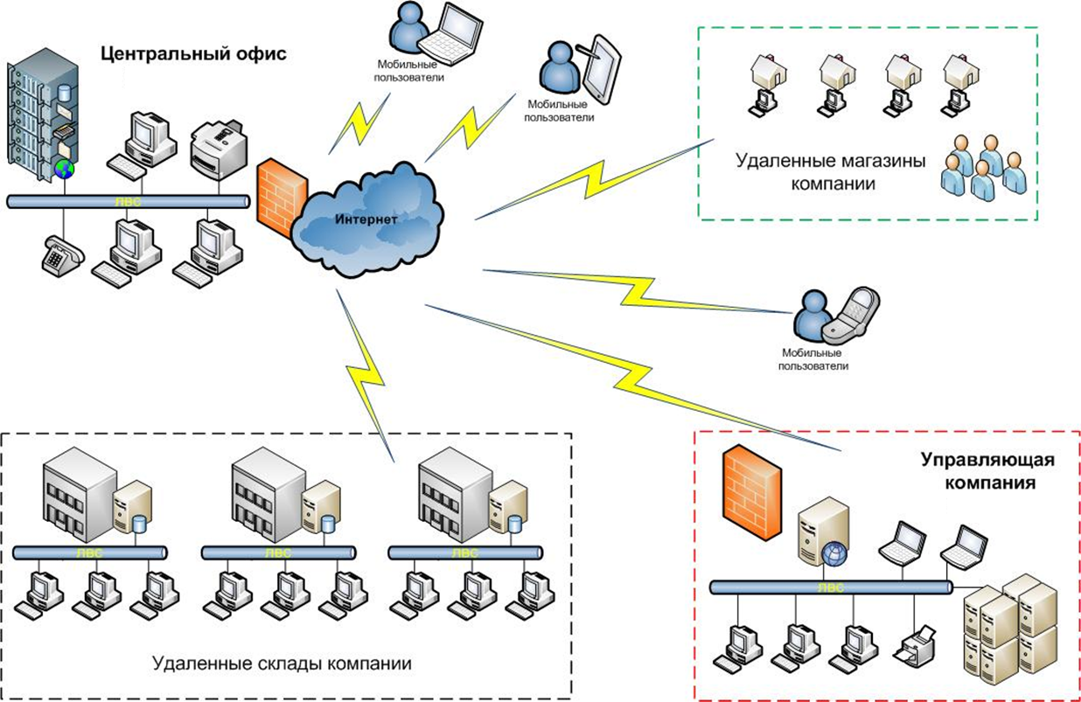
3. Инфраструктура ИТ
3.1. ЦОДы
3.2. Коммуникации

Slide 12
4. Управление ИТ
4.1. Аутсорсинг
Таблица. Стратегия аутсорсинга
Текущее состояние | Требуемое состояние | Проекты перехода
- Нет стратегии аутсорсинга - Поддержка 1С силами 1 внутреннего специалиста | - Гибридная модель (ключевые системы in-house, второстепенные — аутсорс) | 1. Аутсорс поддержки 1С (партнер 1С) 2. Перенос хостинга сайта в облако 3. Аутсорс ИТ-аутсорс
Рекомендации:
Сохранить внутри компании: Управление ERP, кибербезопасность.
Аутсорсить: Техподдержку пользователей, облачные сервисы.

Slide 13
4. Управление ИТ 4.2. ИТ процессы
ИТ-процесс | Текущий уровень (1-5) | Целевой уровень (2026) | Проекты улучшения
Управление инцидентами | 2 (реактивный режим) | 4 (автоматизация SLA) | Внедрение ServiceNow для трекинга инцидентов
Управление ИТ-проектами | 3 (ad-hoc подход) | 5 (PMI-стандарты) | Обучение PMP, внедрение Jira
Информационная безопасность | 1 (базовая защита) | 3 (DLP + SOC) | Развертывание FortiGate + обучение SOC-команды

Slide 14
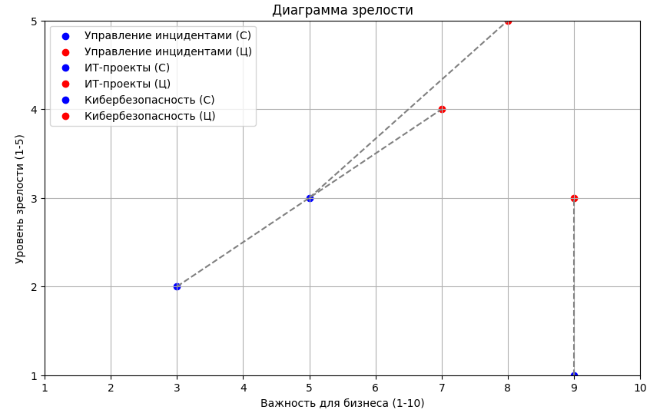

Slide 15
4. Управление ИТ 4.3. Численность сотрудников ИТ
Предприятие | Число пользова-телей ИТ | Число ИТ специалис-тов | Число пользователей на 1 сотрудника ИТ | % расходов на ИТ от оборота компании | ИТ затраты на одного пользователя, тыс.$
Управляющая компания |  |  | 15 | 0,2%
Производственные предприятия |  |  | 15-25 | 0,2-0,3% | 0,3
В среднем по России |  |  |  | 1-2% | 1,8
В среднем по развитым странам |  |  | 15-20 | 1,5-2,5% | 3,0

Slide 16
4. Управление ИТ
4.4. Оргструктура ИТ службы
Текущее состояние (недостатки) | Требуемое состояние | Проекты по переходу
1. Отсутствие выделенного Help Desk - Пользователи обращаются напрямую к системным администраторам - Нет регламента обработки запросов | Централизованный Service Desk - Единая точка контакта для пользователей - SLA на решение инцидентов | 1. Создание Service Desk с ITSM-системой (например, ServiceNow) 2. Обучение сотрудников ITIL-практикам
2. Размытые роли в ИТ-отделе - Сотрудники совмещают поддержку, внедрение и разработку - Нет четкого разделения ответственности | Четкое разделение на команды: - Поддержка (L1-L3) - Разработка/внедрение - Архитектура и стратегия | 1. Реорганизация отдела с утверждением должностных инструкций 2. Введение KPI для каждой команды
3. Децентрализация филиалов - Каждый филиал имеет локального ИТ-специалиста с разным уровнем компетенций - Нет единых стандартов | Централизованное управление - Общие политики и стандарты - Удаленная поддержка филиалов из ЦОДа | 1. Создание единого ИТ-центра компетенций 2. Внедрение инструментов удаленного управления (например, TeamViewer)
4. Недостаток стратегических ролей - Нет архитектора ИТ-систем - Планирование носит реактивный характер | Введение стратегических должностей: - ИТ-архитектор - Менеджер ИТ-продуктов | 1. Найм ИТ-архитектора 2. Внедрение системы управления портфелем проектов (PPM)
5. Низкий уровень аутсорсинга - Все работы выполняются внутренними силами - Высокая нагрузка на штатных сотрудников | Гибридная модель - Аутсорс 1-й линии поддержки и инфраструктурных сервисов | 1. Выбор партнера для аутсорсинга (например, ICL Services) 2. Постепенная передача задач

Slide 17
5. ИТ проекты 5.1. Сравнение ИТ проектов
ЦОД
ERP
SLA
CRM
Аналитика

Slide 18
5. ИТ проекты 5.1. Сравнение ИТ проектов
Критерии оценки проектов:
Выгоды (рост продаж, оптимизация процессов).
Затраты (бюджет, время).
Риски (технические, организационные).
Визуализация оценки (Диаграмма "Светофор")
Зеленые проекты (высокий приоритет):
Система аналитики урожая.
IoT для мониторинга полей.
Аренда ЦОД.
Разработка SLA.
Разработка ИТ-стратегии.
Желтые проекты (средний приоритет):
Внедрение CRM.
Внедрение системы контроля качества.
Красные проекты (низкий приоритет):
Расширение ERP.
Модернизация серверов.
Свой ЦОД.

Slide 19
5. ИТ проекты 5.1. Сравнение ИТ проектов
Проект | Выгоды (1-5) | Затраты (1-5) | Риски (1-5) | Соотношение выгод/затрат | Результат оценки | Рекомендации
Информационные системы
Внедрение CRM | 4 (M/H) | 3 (M) | 4 (H) | Выгоды > Затрат | Средний приоритет, высокие риски | 1. Внедрять поэтапно. 2. Назначить ответственного за CRM. 3. Провести обучение.
Расширение ERP | 3 (M) | 4 (H) | 3 (M) | Выгоды < Затрат | Низкий приоритет | 1. Сократить функционал. 2. Отложить интеграцию с АСУТП.
Система аналитики урожая | 5 (H) | 3 (M) | 2 (L/M) | Выгоды > Затрат | Высокий приоритет | 1. Запустить пилотный проект. 2. Интегрировать с IoT.
Инфраструктура ИТ
Модернизация серверов | 3 (M) | 4 (H) | 3 (M) | Выгоды < Затрат | Низкий приоритет | 1. Рассмотреть облачные решения. 2. Оптимизировать текущие нагрузки.
Внедрение IoT для мониторинга полей | 5 (H) | 2 (L/M) | 2 (L/M) | Выгоды >> Затрат | Высокий приоритет | 1. Начать с тестовой зоны. 2. Обеспечить безопасность данных.
Свой ЦОД | 2 (L/M) | 5 (H) | 4 (H) | Выгоды << Затрат | Очень низкий приоритет | 1. Отказаться в пользу аренды.
Аренда ЦОД | 4 (M/H) | 2 (L/M) | 1 (L) | Выгоды > Затрат | Высокий приоритет | 1. Выбрать провайдера с гибкими тарифами.
Управление ИТ
Разработка SLA | 4 (M/H) | 1 (L) | 1 (L) | Выгоды >> Затрат | Высокий приоритет | 1. Утвердить SLA с руководством. 2. Обучить пользователей.
Разработка ИТ-стратегии | 5 (H) | 2 (L/M) | 3 (M) | Выгоды > Затрат | Высокий приоритет | 1. Привлечь внешних экспертов. 2. Согласовать с бизнес-целями.
Внедрение системы контроля качества | 4 (M/H) | 3 (M) | 2 (L/M) | Выгоды > Затрат | Средний приоритет | 1. Интегрировать с ERP. 2. Автоматизировать отчетность.

Slide 20
5. ИТ проекты 5.2. План проектов
Проекты | Обязательность | Длительность (мес.) | Зависимости от других проектов | Желательное время завершения
Информационные системы
Внедрение CRM | Обязательно | 6-12 | Требует дополнительных вычислительных мощностей | Q2 2025
Расширение ERP | Очень желательно | 4-6 | Зависит от модернизации серверов | Q4 2025
Система аналитики урожая | Обязательно | 3-5 | Требует данных от IoT | Q3 2025
Инфраструктура ИТ
Модернизация серверов | Желательно | 2-4 | Необходима для CRM и ERP | Q1 2025
Внедрение IoT для полей | Обязательно | 3-6 | Независимый | Q2 2025
Аренда ЦОД | Обязательно | 1-2 | Альтернатива своему ЦОДу | Q1 2025
Управление ИТ
Разработка SLA | Обязательно | 1-2 | Лучше внедрять параллельно с CRM | Q2 2025
Разработка ИТ-стратегии | Очень желательно | 2-3 | Должна предшествовать основным проектам | Q1 2025
Контроль качества продукции | Желательно | 3-4 | Интеграция с ERP | Q3 2025

Slide 21
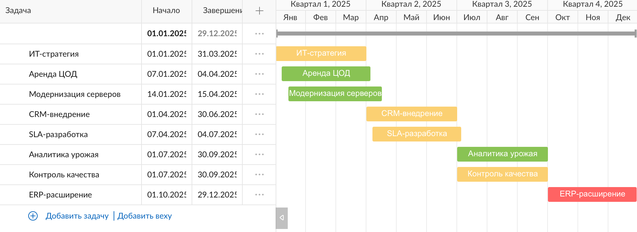
5. ИТ проекты 5.2. План проектов

Slide 22
5. ИТ проекты 5.3. Описание проектов
1. Внедрение CRM-системы
Цели:
Увеличение повторных продаж на 25%
Автоматизация работы с клиентами (розница/опт)
Интеграция с системой логистики
Этапы:
Выбор платформы (1 мес.)
Настройка под процессы компании (3 мес.)
Обучение 150+ менеджеров (2 мес.)
Длительность: 6-8 месяцев Зависимости: Требует данных из ERP Выгоды:
Бизнес: рост среднего чека на 15%
ИТ: сокращение ручных отчетов на 60%
Затраты:
Лицензии: 8 млн руб./год
Трудозатраты: 6 человеко-месяцев
Риски:
Сопротивление отдела продаж (H) → Включение в ТЗ мотивационных механизмов
Неполная интеграция (M) → Выделение отдельного интегратора
Требования:
Облачное решение (например, Salesforce)
Навыки: обучение работе с карточками клиентов

Slide 23
5. ИТ проекты 5.3. Описание проектов
2. Расширение ERP (SAP)
Цели:
Внедрение модуля "Управление качеством сырья"
Автоматизация планирования загрузки производственных линий
Этапы:
Анализ процессов (2 мес.)
Доразработка модулей (4 мес.)
Тестирование на пилотной линии (1 мес.)
Длительность: 7 месяцев Зависимости: Требует данных IoT с полей
Выгоды:
Бизнес: сокращение брака на 30%
ИТ: единый реестр поставщиков сырья
Затраты:
Доразработка: 15 млн руб.
Трудозатраты: 10 человеко-месяцев
Риски:
Остановка производства (H) → Тестирование в межсезонье
Требования:
Серверы: 64 ГБ RAM для аналитики
Навыки: сертификация 2 сотрудников по SAP MM

Slide 24
5. ИТ проекты 5.3. Описание проектов
3. Система прецизионного земледелия (IoT + Аналитика)
Цели:
Прогнозирование урожайности с точностью 90%
Оптимизация полива/удобрений
Этапы:
Установка 1000 датчиков (3 мес.)
Настройка AI-моделей (2 мес.)
Длительность: 5 месяцев Зависимости: Требует модернизированных серверов
Выгоды:
Бизнес: экономия 25 млн руб./год на ресурсах
ИТ: база данных для селекционной работы
Затраты:
Датчики: 25 млн руб.
Трудозатраты: 8 человеко-месяцев
Риски:
Кибератаки (M) → Выделенный VLAN для агросети
Требования:
ПО: Python-библиотеки для агроаналитики

Slide 25
5. ИТ проекты 5.4. Портфель проектов
Группы проектов | Перечень проектов
1. Обязательные проекты | • Внедрение CRM • Аренда ЦОД • Разработка SLA
2. Базовый портфель проектов | • IoT для полей • Аналитика урожая • ИТ-стратегия
3. Расширенный портфель проектов | • Контроль качества • Модернизация серверов
4. Портфель потенциальных проектов | • Блокчейн • Свой ЦОД

Slide 26
6. Пересмотр ИТ стратегии
№ | Фактор успеха | Конкретные действия для "Сады Придонья"
1 | Поддержка топ-менеджмента | • Провести совещание с гендиректором по утверждению приоритетов • Включить ИТ-показатели в KPI руководства
2 | Финансирование | • Закрепить 15% от прибыли на ИТ-проекты • Создать резервный фонд на 10% бюджета
3 | Квалификация персонала | • Обучение 100% ИТ-сотрудников до конца 2025 • Программа наставничества для агрономов по работе с IoT
4 | Вовлеченность бизнес-подразделений | • Назначить ответственных за CRM в каждом отделе продаж • Ежемесячные кросс-функциональные встречи
5 | Управление проектами | • Внедрить Scrum для CRM и IoT • Jira для трекинга всех проектов
6 | Инфраструктурная готовность | • Провести аудит серверов до Q2 2025 • Резервные мощности под пиковые нагрузки
7 | Гибкость стратегии | • Создать рабочую группу по мониторингу изменений на рынке

Slide 27
6. Пересмотр ИТ стратегии
Тип пересмотра | Частота/Условия | Ответственные | Методика
Плановый | • Квартально (для проектов) • Ежегодно (полный пересмотр стратегии) | ИТ-директор + руководители направлений | SWOT-анализ, переоценка ROI проектов
Внеплановый | При: • Изменении >20% бюджета • Смене 30% топ-менеджмента • Появлении новых технологий (например, ИИ для прогнозирования урожая) | Кризисный комитет | Экспресс-аудит по 5 критериям: финансы, сроки, риски, соответствие бизнес-целям, кадры

Slide 28
6. Пересмотр ИТ стратегии
Ключевые факторы успеха ИТ стратегии:
Понимание важности и необходимости внедрения ИТ руководством Компании
Достаточное финансирование ИТ проектов
Готовность бизнес-подразделений к внедрению комплексных информационных систем, в т.ч. качественно сформулировать требования к информационных систем
Активное участие бизнес-подразделений в разработке, тестировании и внедрении информационных систем
Достаточная квалификация сотрудников Компании в области информационных технологий и систем
Достаточная укомплектованность ИТ служб квалифицированными менеджерами и специалистами, а также адекватная организационная структура ИТ служб
Использование методов управления отдельными проектами и портфельного управления проектами
Частота пересмотра ИТ стратегии:
Раз в квартал (плановый пересмотр)
При существенных изменениях в бизнесе и/или в ИТ (например, кризис, новый руководитель, новое направление бизнеса)

